Slide 1

4 势 能

Slide 2

雪崩

Slide 3
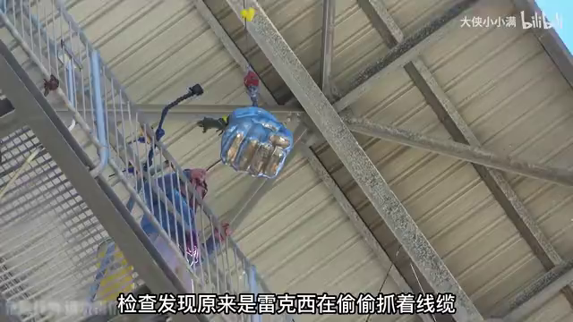

Slide 4
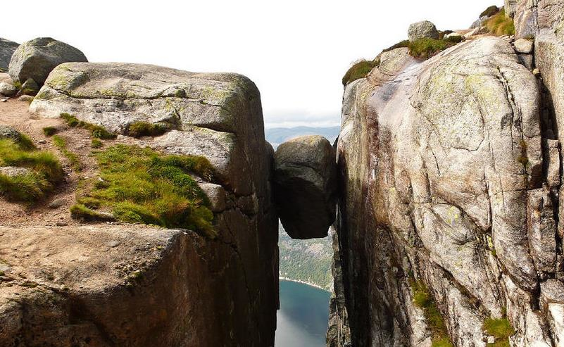
重力势能：物体由于位于高处而具有的能量
重力势能的大小
跟物体的质量（m)和高度（h)有关

Slide 5
A
h
B
一、重力做功
下面三种情况选择一种计算重力做功
m
物体竖直下落：A到B
A
物体沿曲线运动：A到B
h
B
m
物体沿斜线运动：A到C到B
A
θ
h
l
C
B
重力做功特点：与路径无关,只跟始末位置的高度决定！
6

Slide 6
可见,重力做的功等于“mgh”这个量的变化. 重力做功改变重力势能，重力势能由“m” “h”决定.就用这个物理量表示物体的重力势能。
E_{p} = mgh

Slide 7
A
h₁
B
h₂
例： 如图，质量0.5kg的小球，从离地高h₁=2.0m的A点落到离地高h₂=0.8m的桌面．请按要求填写下表．(g=10m/s²)
参考 平面 | 小球在A点重力势能 | 小球在B点重力势能 | 下落过程小球重力做功 | 下落过程小球重力势能变化
桌面
地面
6J
0J
6J
减少6J
10J
4J
6J
减少6J
►选取不同的参考平面,物体的重力势能的数值不同
►对一个确定的过程，W_{G}和△E_{P}与参考面的选择无关

Slide 8
二、重力势能：
E_{p} = mgh
3.单位：焦耳
( 式中的h是相对于参考平面的高度 )
4.重力势能的相对性：
（1）参考平面不同，重力势能大小不同,一般选地面 .
（2）重力势能是相对的，但重力势能的变化是绝对的
5.势能是标量．
正、负表示重力势能的大小，正值代表在参考平面上方，负值代表在参考平面下方，比较物体的重力势能大小时，要带正、负号比较

Slide 9
三、重力做功与重力势能的关系：
E_{p} = mgh
W_{G} = mgh₁-mgh₂ = － (Ep₂ - Ep₁)= － △Ep
 | 重力做功W_{G} (正、负） | 重力势能E_{P} （增加、减少） | 重力做功和重力势能变化的关系
物体上升
物体下降
物体克服重力做的功等于重力势能的增加
负
增加
正
重力做的功等于重力势能的减少
减少
重力做功的多少是重力势能变化的量度
Notes:
9
提问:高度是什么?

Slide 10
1．关于重力做功和物体的重力势能，下列说法不正确的是( )
A．重力对物体做正功时，物体的重力势能一定减少
B．物体克服重力做功时，物体的重力势能一定增加
C．地球上任何一个物体的重力势能都是一个确定值
D．重力做功的多少与重力势能的变化都与参考平面的选取无关
C

Slide 11
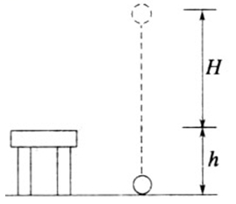
2、质量为m的小球，从离桌面H高处由静止下落，桌面离地面高度为h，如图所示，若以桌面为参照考平面，那么小球落地时的重力势能及整个下落过程中重力势能的变化分别是（ ）
A.mgh，减少mg(H－h)
B.mgh，增加mg(H＋h)
C.－mgh，增加mg(H－h)
D.－mgh，减少mg(H＋h)
D

Slide 12
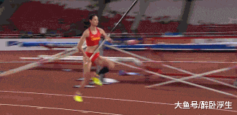
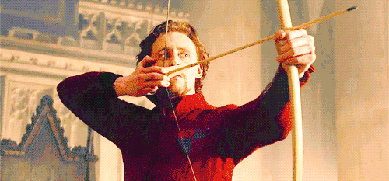
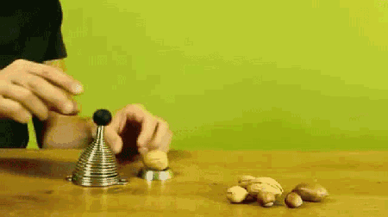
四、弹性势能

Slide 13
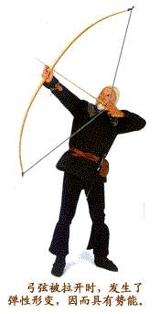
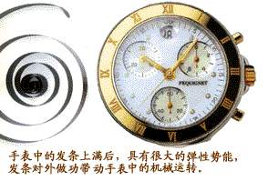
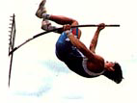
四、弹性势能
1.定义： 发生弹性形变的物体具有的能量
2.大小：弹性限度内，弹性形变越大，弹性势能越大。

Slide 14
弹簧的弹性势能
1．弹性势能的产生原因
  (1)物体发生了弹性形变．
  (2)各部分间的弹力作用．
2．弹性势能的影响因素
  (1)弹簧的形变量x.
  (2)弹簧的劲度系数k.

Slide 15
5.弹簧弹力做功与弹性势能变化的关系
（1）弹簧弹力做正功，弹性势能减少
（2）弹簧弹力做负功，弹性势能增加
O X₁ X₂
W_{弹} = － △Ep
弹簧弹力做功的多少是弹性势能变化的量度

Slide 16
五、势能是系统所共有的
注: 重力势能与弹性势能都是由相互作用物体的相对位置决定的能；
势能,也称为位能.

